Slide 1

第十章 直流电源
教学内容
§10.1 直流电源的组成
§10.2 单相整流电路
§10.3 滤波电路
§10.5 硅稳压管稳压电路
§10.6 串联型直流稳压电路

Slide 2
§10.1 直流电源的组成
作用:将频率为50Hz、有效值为220V的单相交流电压转换为幅值稳定，输出电流为几百mA以下的直流电压。
电源变压器
整流电路
组成
滤波电路
稳压电路

Slide 3





§10.1 直流电源的组成
整
流
电
路
整
流
电
路
滤
波
电
路
滤
波
电
路
稳
压
电
路
稳
压
电
路
u₁
u₂
u₄
u₅
u₃
R_{L}
电源变压器：将电网交流电压u₁变为整流电路所需的交流电压u₂.
整流电路：将变压器次级输出的交流电压变成单向的脉动直流电压u₃。
滤波电路:消除脉动电压中的谐波分量,输出比较平滑的直流电压u₄.
稳压电路：能在电源电压或负载电流变化时，保持输出直流电压的稳定。

Slide 4
§10.2 单相整流电路
§10.2.1 单相半波整流电路
T
D
u₂ >0 时，二极管导通。
a
u₁
u₂
i_{L}
R_{L}
u_{o}
忽略二极管正向压降：
u_{o}=u₂
b
u₂<0时，二极管截止,输出电流为0。
u_{o}=0

Slide 5
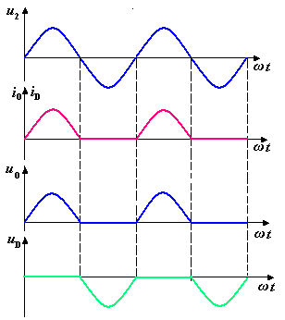
§10.2.1 单相半波整流电路
电路的优缺点：
优点：结构简单。
缺点：输出波形脉动大，直流成分比较低，变压器半个周期不导电，利用率低，变压器电流含直流成分，易饱和。
U_{o(AV)} ≈0.45U₂

Slide 6
§10.2.2 单相桥式整流电路
+
T
D₄
u₁
R_{L}
u₂
D₁
D₂
u_{o}
D₃
-
桥式整流电路

Slide 7
§10.2.2 单相桥式整流电路
-
T
D₄
u₁
R_{L}
u₂
D₁
D₂
u_{o}
D₃
+
桥式整流电路

Slide 8

桥式整流电路输出波形及二极管上电压波形
A
D₄
u₂>0 时
u₂<0 时
R_{L}
u₂
D₁
u_{o}
D₁,D₂导通
D₃,D₄截止
电流通路:
A → D₁→
R_{L}→D₂→B
D₂
D₃,D₄导通
D₁,D₂截止
电流通路:
B → D₃→
R_{L}→D₄→A
D₃
B
u₂
输出是脉动的直流电压！
u_{D4},u_{D3}
u_{D2},u_{D1}
U_{o(AV)} ≈0.9U₂
u_{o}
二极管承受反压为

Slide 9
几种常见的硅整流桥外形
~
+ -
~
+ A C -
~ + ~ -

Slide 10
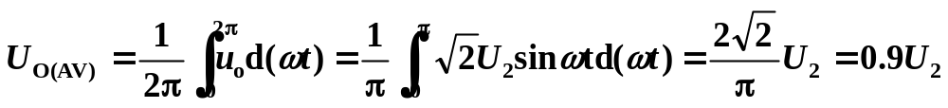
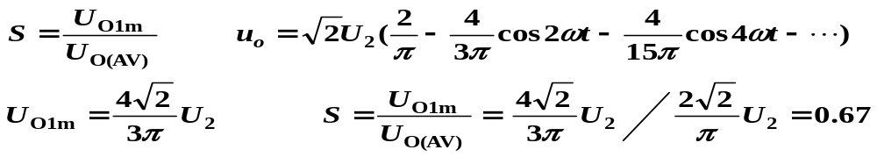
§10.2.3 主要参数
一、输出直流电压U_{o(AV)}
整流电路的输出电压瞬时值u_{o}在一个周期内的平均值。
二、脉动系数S
输出电压基波的最大值U_{o1m}与其平均值U_{o(AV)}之比。
三、二极管正向平均电流I_{D(AV)}
四、二极管最大反向峰值电压U_{RM}
二极管不导电时，其两端出现的最大反向电压。

Slide 11
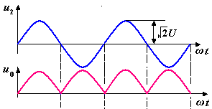
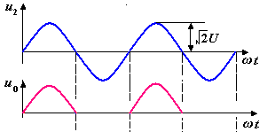
表10-1单相整流电路 主要参数(P396)
单相半波整流
单相桥式整流
波形图
U_{o(AV)}
0.45U₂
0.9U₂
S
1.57
0.67
I_{D(AV)}
I_{o}
I_{o}/2
U_{RM}

Slide 12
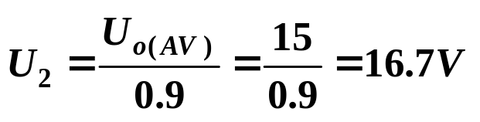
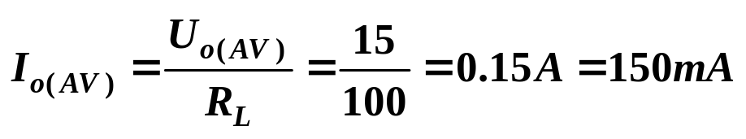
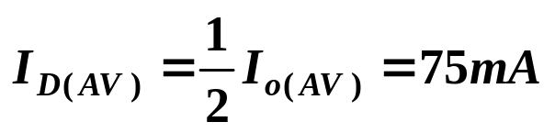
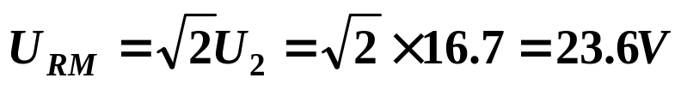
例 子
例10.2.1
解：①
∵ U_{o(AV)} ≈0.9U₂
输出直流电流：
整流二极管正向平均电流：
二极管承受的最大反向电压：
脉动系数 S=0.67

Slide 13
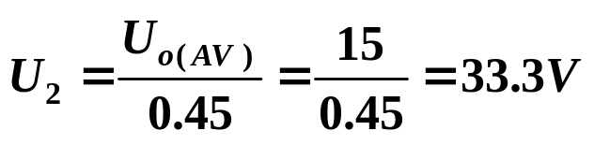

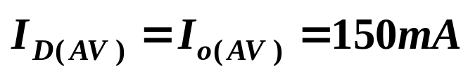
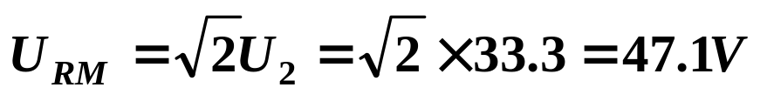
例 子
② 半波整流：
∵ U_{o(AV)} ≈0.45U₂
输出直流电流：
整流二极管正向平均电流：
二极管承受的最大反向电压：
脉动系数 S=1.57

Slide 14
§10.3 滤波电路
作用：将脉动的直流电压变为平滑的直流电压。
§10.3.1 电容滤波电路
a
D₄
+
u₁
+
+
S
u₁
D₁
u₂
+
D₂
C
u_{o}
-
–
-
D₃
R_{L}
b
-
桥式整流电容滤波电路

Slide 15
§10.3.1 电容滤波电路
a
D₄
+
工作原理
u₁
+
+
S
u₁
D₁
u₂
+
D₂
C
u_{o}
-
–
-
R_{L}
D₃
b
-
1. R_{L}未接入时(忽略整流电路内阻)
u₂
t
u_{o}
t

Slide 16
§10.3.1 电容滤波电路
a
D₄
+
u₁
+
+
D₁
S
u₁
u₂
+
D₂
C
u_{o}
-
–
-
R_{L}
D₃
b
-
2. R_{L}接入（且R_{L}C较大）时 (忽略整流电路内阻)
u₂
t
u_{o}
t

Slide 17

§10.3.1 电容滤波电路
a
i_{D}
D₄
+
u₁
+
+
D₁
S
u₁
u₂
+
D₂
C
u_{o}
-
–
-
R_{L}
D₃
b
-
u₂
t
u_{o}
t

Slide 18
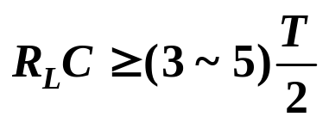
§10.3.1 电容滤波电路
二、特点：
1. 加了电容滤波电路后，输出电压的直流成分提高了，脉动成分降低了。
2. τ＝R_{L}C越大，放电过程越慢，则输出电压越高，同时脉动成分越小，滤波效果越好。
3. R_{L}=∞（开路）时，U_{o(AV)}=
电容滤波电路适用于负载电流变化不大的场合.
三、输出电压平均值
U_{o(AV)} ≈1.2U₂
四、参数选择
电容耐压应大于

Slide 19
例 子
例1:桥式整流电容滤波电路, 滤波电容C=220uF, R_{L}=1.5kΩ 。问：
①要求输出电压U_{o}＝12V,U₂需多大？
②若该电路电容C值增大，U_{o}是否变化？
③改变R_{L}对U_{o}有无影响？R_{L}增大U_{o}如何变化？
解：①∵ U_{o}=1.2U₂
∴U₂=U_{o}/1.2=12/1.2=10V
② C值增大，放电变慢，U_{o}增大。
③ R_{L}值增大，放电变慢，U_{o}增大。

Slide 20
例 子
例2：桥式整流电容滤波电路，已知变压器副边电压有效值为30V，若测得输出电压平均值U_{o(AV)}分别为1～5五种数值，请找出它们与a~e五种工作情况的对应关系。
a.正常工作
b.电容断路
c.负载开路
d.一只二极管和电容同时开路
e.一只二极管开路
1. U_{o(AV)} ≈42.4V
2. U_{o(AV)} ≈36V
3. U_{o(AV)} ≈27V
4. U_{o(AV)} ≈25V
5. U_{o(AV)} ≈13.5V

Slide 21
例 子
例3： 已知变压器副边电压有效值U₂=10V, R_{L}C≥3T/2,测得输出电压平均值U_{o(AV)}可能的数值为：
A. 14V B. 12V C. 9V D. 4.5V
选择合适的答案填入空内：
(1) 正常情况U_{o(AV)}= ;
电容虚焊时U_{o(AV)}= ;
负载电阻开路时U_{o(AV)}= ;
(4) 一只整流管和滤波电容同时开路， U_{o(AV)}= 。
Ｂ
Ｃ
Ａ
Ｄ

Slide 22
§10.3.2 电感滤波电路
电路结构: 在桥式整流电路与负载间串入一电感L就构成了电感滤波电路。
L
u₁
u₂
R_{L}
u_{o}
电感滤波电路

Slide 23
原 理
直流分量
电感线圈对其电抗很小
整流电路输出的电压
交流分量
电抗为ωL,L足够大，交流
分量几乎全部降在电感上
从而使得输出只有直流电压，而无交流电压，达到滤波的目的。适用于大电流场合。
优点：减小了二极管的冲击电流，可延长整流二极管的寿命。
缺点：体积大、笨重，输出电压稍低。

Slide 24
§10.５ 硅稳压管稳压电路
整流滤波后输出的电压，主要存在两方面的问题：
①当负载电流变化时，由于整流滤波电路存在内阻，输出直流电压将随之变化；
②当电网电压波动时，变压器副边电压变化，输出直流电压也将随之发生变化。
因此，应加稳压电路。

Slide 25
常用稳压电路
常用稳压电路
（小功率设备）
稳压管
稳压电路
线性
稳压电路
开关型
稳压电路
电路最简单，
但带负载能力差，一般只提供基准电压，不作为电源使用。
效率高，目前使用也比较多，不作详细介绍。
串联型
直流稳
压电源
集成稳
压电路

Slide 26
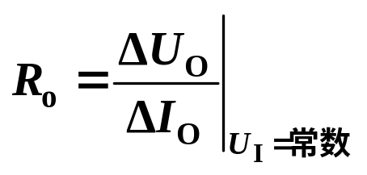
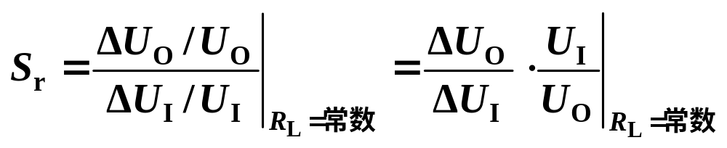
10.5.1 稳压电路的主要指标
一、内阻 R_{o}
输出电阻反映稳压电路受负载变化的影响。定义为当输入电压固定时，输出电压的变化量与输出电流变化量之比。它实际就是电源戴维南等效电路的内阻。
二、稳压系数 S_{r}
稳压系数 S_{r}反映电网波动时对稳压电路的影响。定义为当负载不变时，输出电压的相对变化量与输入电压的相对变化量之比。

Slide 27
硅稳压管稳压电路
一、电路组成
I_{R}
+
R
+
+
I_{Z}
I_{L}
u₁
u₂
U_{I}
R_{L}
U_{o}
-
-
C
D_{Ｚ}
-

Slide 28
二、稳压原理
由图知：U_{I}=U_{R}+U_{O} I_{R}=I_{Z}+I_{L}
I
稳压管工作在稳压区，管子两端电压基本稳定在U_{Z}.
U_{Z}
I_{R}
I_{Zmin}
U
+
R
+
+
I_{Z}
I_{L}
u₁
u₂
U_{I}
R_{L}
U_{o}
I_{Z}
-
-
C
D_{Ｚ}
-
ΔU_{Z}

Slide 29
二、稳压原理
①当电网电压波动时： （R_{L}不变）
电网电压
U_{I}
U_{o} (U_{Z})
I_{Z}
U_{o}基本不变
U_{o}
U_{R}
I_{R}
I_{R}
+
R
+
+
I_{Z}
I_{L}
u₁
u₂
U_{I}
R_{L}
U_{o}
C
当电网电压变化时，稳压电路通过限流电阻R上电压的变化来抵消U_{I}的变化，即△U_{R}≈△U_{I}，从而使U_{o}基本不变。
-
-
D_{Ｚ}
-

Slide 30
二、稳压原理
② 当负载变化时： （U_{I}不变）
R_{L}
I_{L}
I_{R}
U_{R}
U_{o} (U_{Z})
I_{Z}
U_{o}基本不变
U_{o}
U_{R}
I_{R}
I_{R}
+
R
+
+
I_{L}
用I_{Z}的减小来补偿I_{L}的增大，最终使I_{R}基本保持不变，从而输出电压U_{o}也维持基本稳定。
u₁
I_{Z}
u₂
U_{I}
R_{L}
U_{o}
C
因此，限流电阻必不可少，利用稳压管所起的电流调节作用，通过限流电阻上电压或电流的变化进行补偿，来达到稳压的目的。
-
-
D_{Ｚ}
-

Slide 31
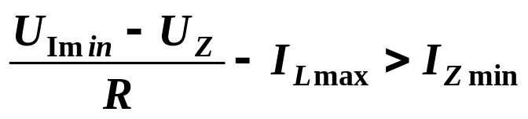
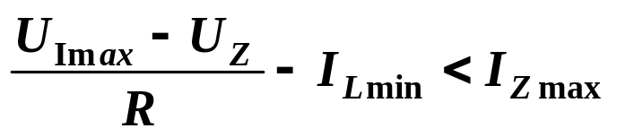
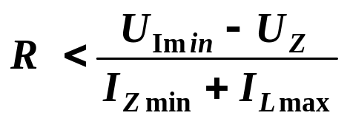
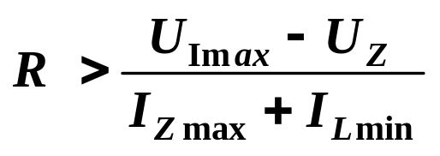
三、限流电阻R的选择
R的选择应使 I_{Zmin}<I_{Z}<I_{Zmax}
I_{R}
+
R
+
+
I_{Z}
I_{L}
u₁
u₂
U_{I}
R_{L}
U_{o}
-
-
C
D_{Ｚ}
-

Slide 32
四、适用场合
适用于负载电流较小，输出电压不变的场合。
优点：电路简单
缺点：输出电流较小，输出电压不可调。

Slide 33
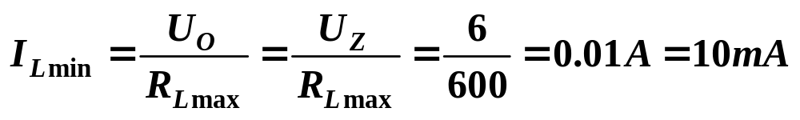
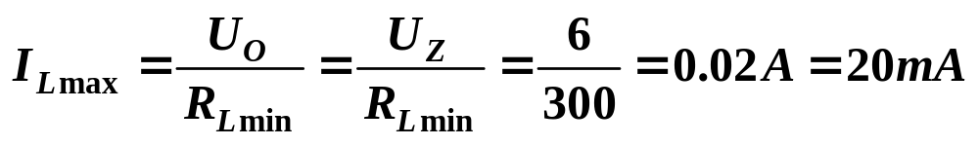
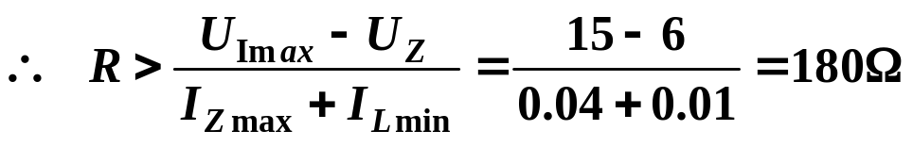
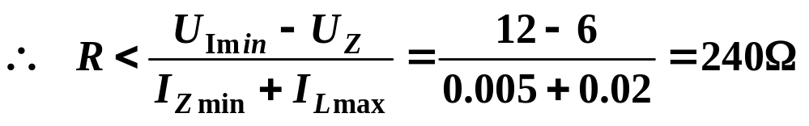
例 子
例10.5.1 U_{Z}=6V,I_{Zmax}=40mA,I_{Zmin}=5mA,U_{Imax}=15V,
U_{Imin}=12V,R_{Lmax}=600Ω,R_{Lmin}=300Ω,选择限流电阻。
解：

Slide 34
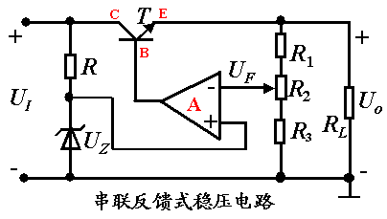
§10.6 串联型直流稳压电路
§10.6.1 电路组成和工作原理
调整管：射极输出（电压跟随器）
采样电压
采样环节
基准电压
放大电路

Slide 35
稳压原理
由于调整管与负载串联，有：U_{I}=U_{CE}+U_{O}
若电网波动或负载电阻变化使得输出增大，则
基准电压U_{Z}
基本不变
U_{o}
U_{F}
U_{B}
U_{BE}
I_{C}
基本不变
U_{o}
U_{CE}
调整管的调整作用是依靠U_{F}和U_{Z}之间的偏差来实
现的，必须有偏差才能调整，因此，U_{o}不可能达到
绝对稳定，只能是基本稳定。
电路靠引入深度电压负反馈来稳定输出电压。

Slide 36
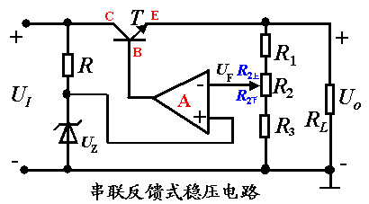
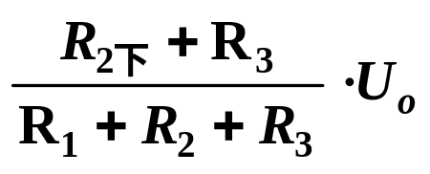
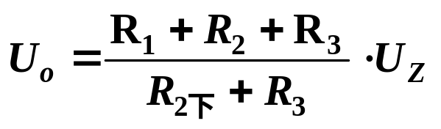


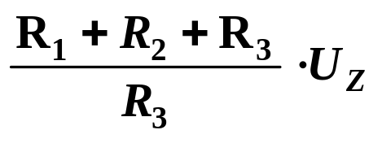
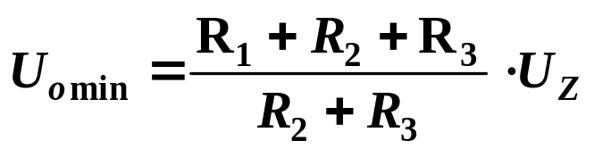

§10.6.2 输出电压的调节范围
∵集成运放工作在线性区，∴u₊=u₋ 即U_{Z}=U_{F}

Slide 37
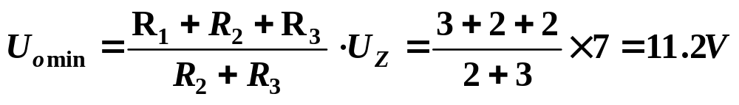
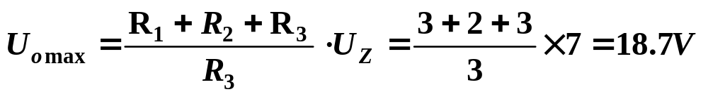
例 子
例10.6.1 U_{Z}=7 V,R₁=3kΩ,
R₂=2kΩ,R₃=3kΩ,估算输出电压调节范围.
解：
稳压电路输出电压的调节范围是（11.2～18.7）V。

Slide 38
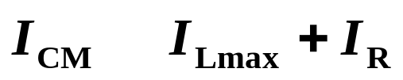
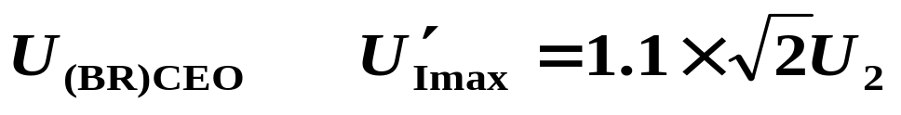
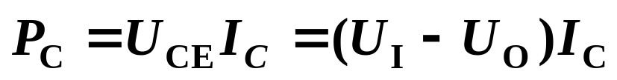
10.6.3 调整管的选择
一、集电极最大允许电流 I_{CM}
≥
二、集电极和发射极之间的最大允许电压 U_{(BR)CEO}
≥
三、集电极最大允许耗散功率 P_{CM}
≥

Slide 39
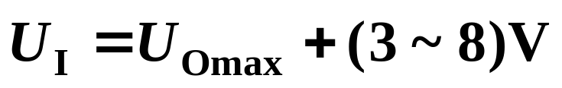
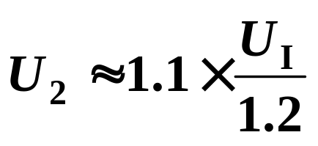
10.6.3 调整管的选择
稳压电路的输入直流电压为：
变压器副边电压为：

Slide 40
第十章 直流电源
结 束

